Slide 1
HAZLO AHORA: ¿Qué significan las siguientes palabras?
1. No, no me gusta nada.
2. A mi también
3. ¿Te gusta …?
4. ver la tele
5. A mi me gusta mucho.
6. A mi tampoco
7. Ni… Ni
8. ¿Que te gusta hacer?
9. ¿Y a ti?
10. ir a la escuela

Slide 2
HAZLO AHORA: ¿Qué significan las siguientes palabras?
1. No, no me gusta nada.
2. A mi también
3. ¿Te gusta …?
4. Pick one and put it into a complete sentence, then share with your neighbor.

Slide 3
BIENVENIDOS A NUESTRA CLASE
Hoy es LUNES, el Primero de OCTUBRE

Slide 4
Objetivo y dol
Obj: LLWBAT describe the activites they like and dislike in Spanish. (NL1.1B)
Given a list of useful phrases, LLWBAT write and read a 4-5 sentence paragraph describing their likes and dislikes with a peer score of 80% of higher.

Slide 5
ANUNCIOS
Makeup due jueves
Seminar mañana y miércoles
Recibiste mi email? Song of the day
Entrega su selfie cultural HOY
Computadoras esta semana
Notebook check hoy

Slide 6
LA ESTRELLA DEL DIA

Slide 7
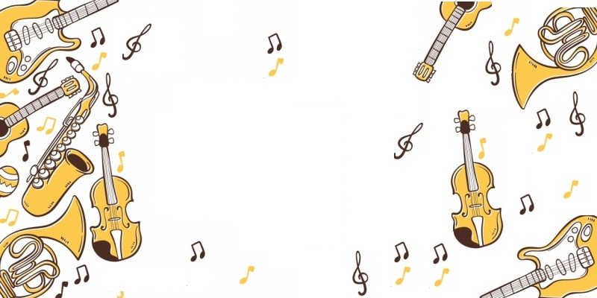
La canción del dia
Como se llama el artista?
Como se llama la canción?
Que tipo de música es?
Reggaetón Norteña bachata
salsa pop latino cumbia
ska merengue banda
Rock en español

Slide 8
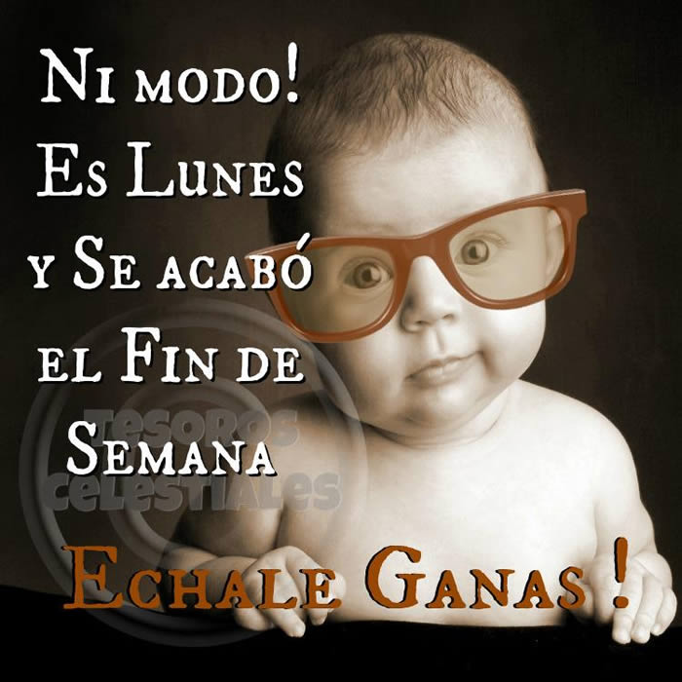
DICHO DE LA SEMANA

Slide 9
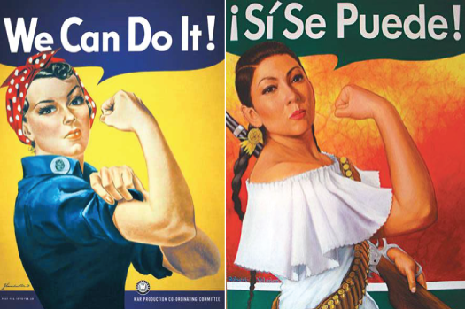
DICHO DE LA SEMANA

Slide 10
HABLAR: Responde en español.
Compañero 1:
Hola cómo estás?
Qué te gusta hacer el fin de semana?
Compañero 2:
Y tu familia? Como están?
Cómo está el clima hoy?

Slide 11
Saquen una hoja de papel por favor

Slide 13
ESRCRIBIR Y HABLAR Create 4 questions about activities you like to do and the seasons you like to do them in. Ex: ¿Te gusta nadar en el invierno? Walk around the room and ask people questions when the music stops. Record their responses.

Slide 15
HAZLO AHORA
Use the information provided to write complete sentences.
Ex. “(+) gustar, correr” = a mí me gusta correr
1. (+) gustar, ver la tele
2. (-, nada) gustar, los pantalones azules
3. Write your own (+)
4. Write your own (-)

Slide 16
BIENVENIDOS A NUESTRA CLASE
Hoy es martes, el dos de OCTUBRE

Slide 17
Objetivo y dol
DOL: Llw recall spanish vocabulary and create 5 text messages with 80% accuracy.
Obj: LLWBAT recall vocabulary to créate Spanish sentences. (NL1.1B)

Slide 18
ANUNCIOS
Makeup due jueves
Seminar hoy y mañana
Haven’t finished checking your binders yet…

Slide 19
LA ESTRELLA DEL DIA

Slide 20
La canción del dia
Como se llama el artista?
Como se llama la canción?
Que tipo de música es?
Reggaetón Norteña bachata
salsa pop latino cumbia
ska merengue banda
Rock en español

Slide 21
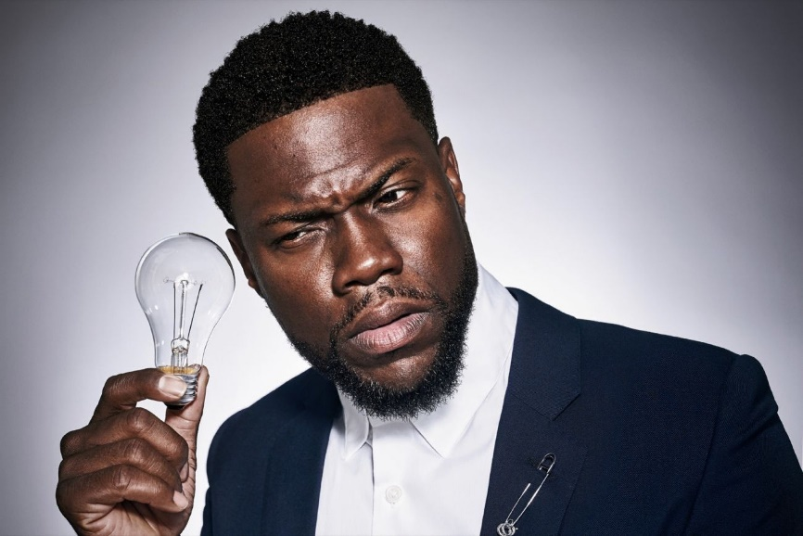
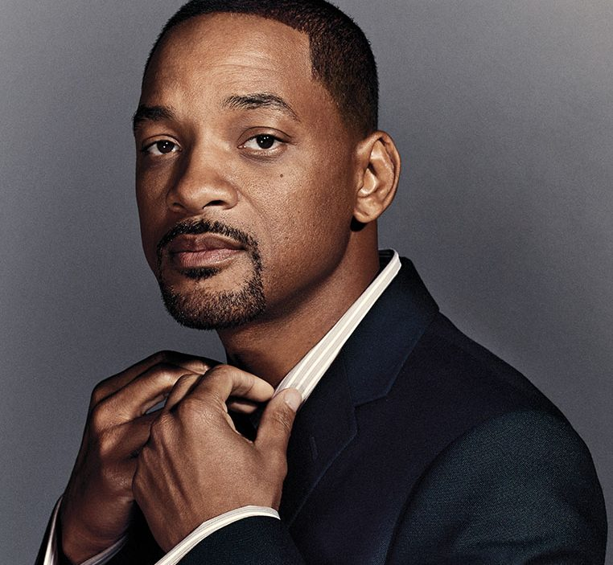
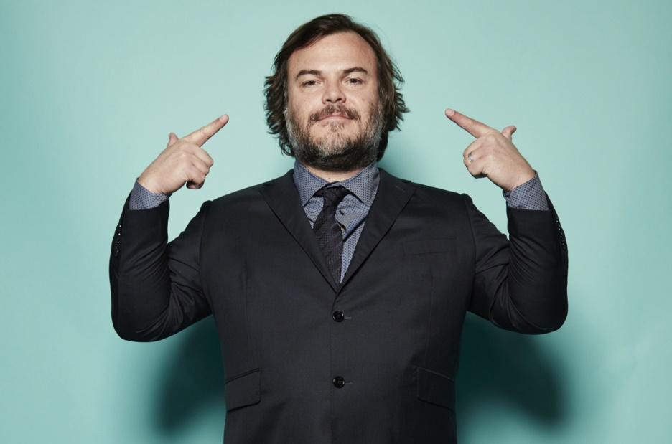
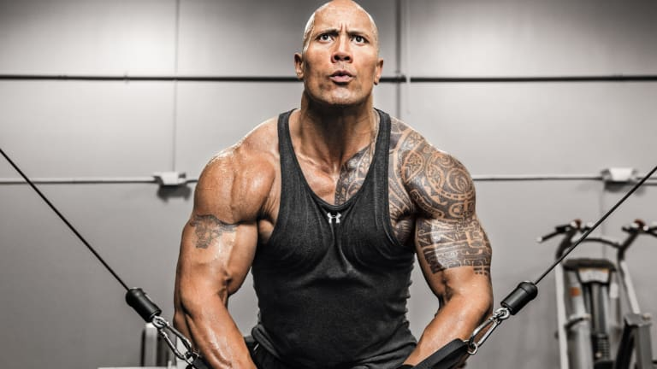
Hablar! Cual actor te gusta mas?

Slide 22
Jumanji - black, rock, hart
https://www.youtube.com/watch?v=8O8P73hVVUA
Will smith - la bamba
https://www.youtube.com/watch?v=u9L_O8uXSYM
15 Celeb language learners
https://www.youtube.com/watch?v=7agyvCgwDuc

Slide 23
Tarea
“Donde las palabras fallan, la música habla.” “Where words fail, music speaks.” –Hans Christian Andersen
Goal: Memorize a Spanish song.
Reasoning: It’s easier and more fun to learn new words and phrases through music. It’s also something you can show-off to your siblings or parents.
Plan:
1. Find a song chorus, rhyme or jingle you want to learn in Spanish.
2. Make sure it’s at least 4 lines of unique text or uses 25+ different words (you may NOT just say ‘despacito’ 25 times)
3. Print or write out your lyrics, so your classmates can quiz you and
your teacher can make sure you recited or sang it correctly.
4. Memorize it. No reading. You can sing it or chant it or recite it.
Be ready to present 1-on-1: próximo Martes el 9 de octubre.

Slide 24
Saquen sus computadoras por favor y entren al canvas hsd2.org select school: Harrison canvas lunch# initials uppercase/lowercase bday spa 1 discussions

Slide 25
Kahoot - Unit 2 review
https://create.kahoot.it/details/01f7f1ad-4a7a-4829-8140-040331d18a6c

Slide 28
LEER Y CONTESTAR LAS PREGUNTAS
1. Mis amigos les gusta practicar deportes como futbol y béisbol. No pueden jugar (they cannot play) cuando esta lloviendo o nevando.
2. Chet le gusta esquiar y jugar en la nieve. Vive (he lives) en Alaska.
3. Miguel le gusta los meses junio, julio y agosto. Miguel le gusta cuando hace calor.
4. Sarah y Susana les gusta pasar tiempo con amigos. Ellos le gusta ir de compras y hablar por teléfono.
1. ¿Que estaciones no les gustan mis amigos?
2. ¿Que estación le gusta Chet?
3. ¿Qué actividades le gustan Miguel?
4. Does it matter what season it is for Susana and Sarah? Why or why not?

Slide 29
BIENVENIDOS A NUESTRA CLASE
Hoy es miércoles, el tres de OCTUBRE

Slide 30
OBJETIVO Y DOL
OBJ: LLWBAT understand and utilize basic clothing and articles vocabulary with activities and seasons. [NL.1.1c, NL.2.2b, NL.1.e]
DOL: Given 7 activities and seasons, 100% of LLW write the clothing articles they would wear with the article with 90% accuracy.

Slide 31
ANUNCIOS
Makeup due mañana
Seminar hoy

Slide 32
LA ESTRELLA DEL DIA

Slide 33
La canción del dia
Como se llama el artista?
Como se llama la canción?
Que tipo de música es?
Reggaetón Norteña bachata
salsa pop latino cumbia
ska merengue banda
Rock en español

Slide 34
Saquen sus paquetes y un marcador

Slide 35
La Ropa
The clothing

Slide 36
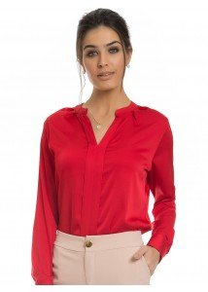
La blusa
The blouse

Slide 37
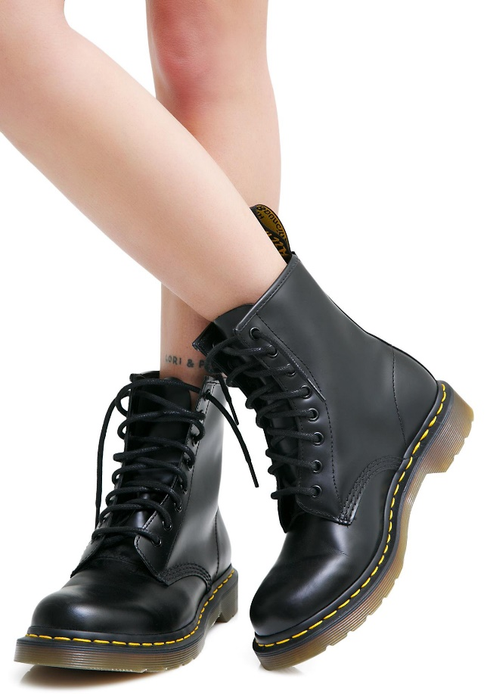
Las botas
The boots

Slide 38
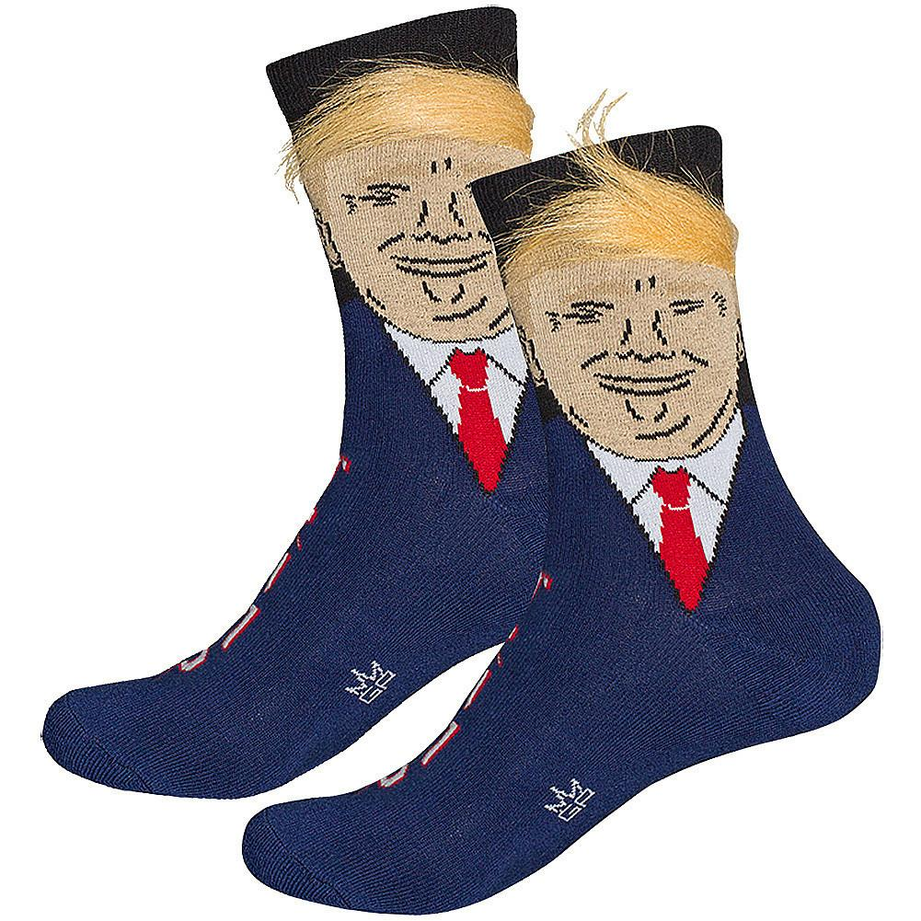
Los calcetines
The socks

Slide 39
La camisa
The shirt

Slide 40
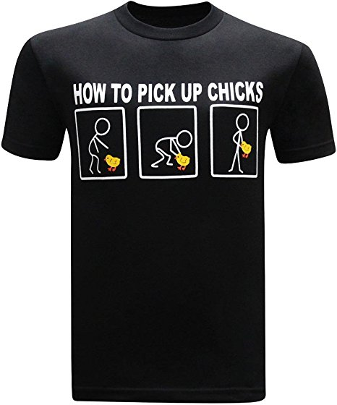
La camiseta/la playera
The T-shirt

Slide 41
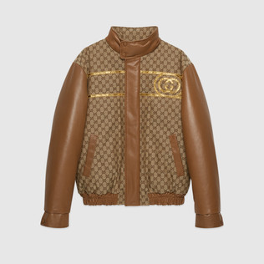
La chaqueta
The jacket

Slide 42
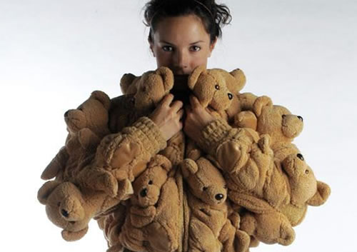
El abrigo
The coat

Slide 43
Los guantes
The gloves

Slide 44
La falda
The skirt

Slide 45
La gorra
The cap

Slide 46
Los pantalones
The pants

Slide 47
Los pantalones cortos
The shorts

Slide 48
La sudadera
The sweatshirt

Slide 49
El suéter
The sweater

Slide 50
El traje
The suit

Slide 51
El traje de baño
The bathing suit

Slide 52
El vestido
The dress

Slide 53
Los zapatos
The shoes

Slide 54
kahoot
https://create.kahoot.it/details/ropa/7e6360ab-10ff-4cfd-a065-d870986110d2

Slide 55
Choral response responde en voz alta

Slide 56
¿Qué actividad ves? ¿Qué ropa ves para cada actividad?

Slide 57
¿Qué actividad ves? ¿Qué ropa ves para cada actividad?

Slide 58
¿Qué actividad ves? ¿Qué ropa ves para cada actividad?

Slide 59
¿Qué actividad ves? ¿Qué ropa ves para cada actividad?

Slide 60
¿Qué actividad ves? ¿Qué ropa ves para cada actividad?

Slide 61
¿Qué actividad ves? ¿Qué ropa ves para cada actividad?

Slide 62
¿Qué actividad ves? ¿Qué ropa ves para cada actividad?

Slide 63
¿Qué actividad ves? ¿Qué ropa ves para cada actividad?

Slide 64
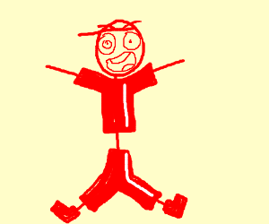
DIBUJAR – DRAW AND ANNOTATE A FIGURE’S CLOTHING IN YOUR NOTES

Slide 67
¿Que cuesta…? = What costs…?
Answer the questions with the clothing and the correct article.
1. ¿Que cuesta dieciocho dólares?
2. ¿Que cuesta doscientos dólares?
3. ¿Que cuesta treinta y cinco dólares?
4. ¿Que cuesta sesenta y cinco dólares?
5. ¿Que cuesta tres dólares y noventa y nueve centavos?
6. ¿Que cuesta veinticinco dólares?

Slide 68
BIENVENIDOS A NUESTRA CLASE
Hoy es , el de OCTUBRE

Slide 69
OBJETIVOS Y DOL
OBJETIVO: LLWBAT discuss likes and dislikes about basic clothing, colors in the target language [NL.1.1c, NL.2.2b, NL.1.e]
DOL: LLW answer questions about their likes and dislikes about clothing and their colors with 100% accuracy.

Slide 70
LA ESTRELLA DEL DIA

Slide 71
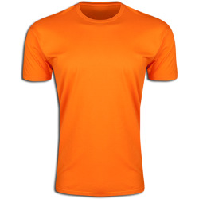
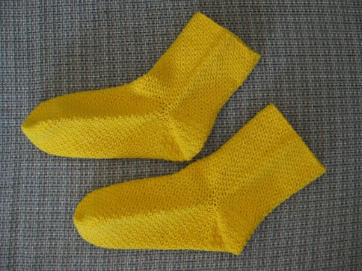
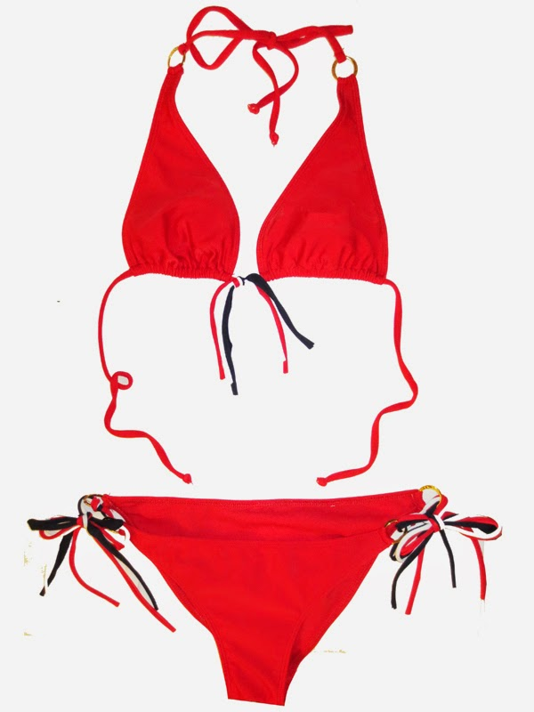
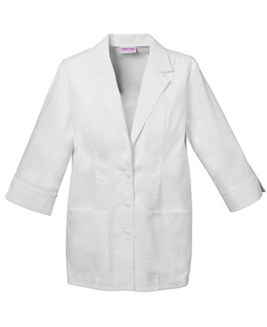
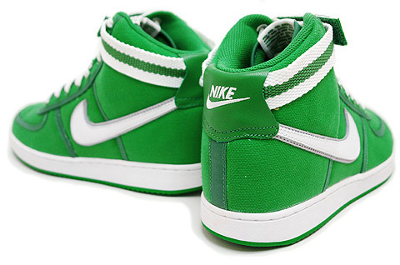
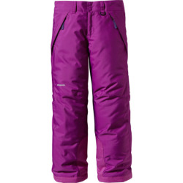
HABLAR
Describe the following photos – clothing ítem and article!

Slide 72
LOS COLORES

Slide 73
¿De que color es…
Los colores
Rosado (a)
Blanco (a)
Negro (a)
Amarillo (a)
Gris
Marrón
Morado (a)
Verde
Rojo (a)
Azul
Anaranjado

Slide 74
What color is…?
The colors
Pink
White
Black
Yellow
Grey
Brown
Purple
Green
Red
Blue
Orange
¿De que color es…?
Los colores
Rosado (a)
Blanco (a)
Negro (a)
Amarillo (a)
Gris
Marrón
Morado (a)
Verde
Rojo (a)
Azul
Anaranjado

Slide 75
¿Que colores ves…? Look at the following images and STATE all the colors you see in SPANISH.

Slide 76
¿Que colores ven… ?

Slide 77
¿Que colores ven …?

Slide 78
¿Qué color ven…?

Slide 79
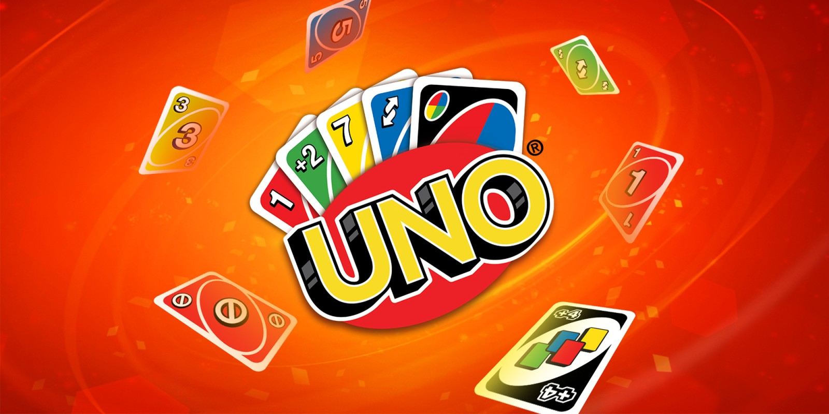

Slide 80
dol: WRITE THE FOLLOWING COLORS IN SPANISH.
6.
7.
8.
9.
10.
1.
2.
3.
4.
5.

Slide 83
warmup: Escribir. Write what clothing you would wear for the following activities and seasons. Use the correct articles
Esquiar, invierno →
Nadar, verano →
Practicar deportes, otoño →
Jugar videojuegos, primavera→
Montar en bicicleta, invierno→
Bailar, otoño →
Ir a la escuela, primavera→

Slide 84
BIENVENIDOS A NUESTRA CLASE
Hoy es jueves, el cuatro de OCTUBRE

Slide 85
OBJETIVOS Y DOL
OBJETIVO: LLWBAT discuss likes and dislikes about basic clothing, colors in the target language [NL.1.1c, NL.2.2b, NL.1.e]
DOL: LLW answer questions about their likes and dislikes about clothing and their colors with 100% accuracy.

Slide 86
ANUNCIOS
Makeup due hoy
Extra credit: duolingo y tissues

Slide 87
La canción del dia
Como se llama el artista?
Como se llama la canción?
Que tipo de música es?
Reggaetón Norteña bachata
salsa pop latino cumbia
ska merengue banda
Rock en español

Slide 88
HABLAR! Yo espío…
Look around the classroom and find someone to describe…
Yo espío alguien con …
Your compañero will guess who you are talking about!

Slide 90
Hoja de papel

Slide 91
Dol – escribir!
Hola!
Como estas Que te gusta hacer? A mi me gusta jugar futbol americano y correr. Me gusta pizza y hot dogs mucho. Te gusta escuchar musica?
Pues, A mi me gusta escuchar a missy elliott yjoey perp. No me gusta ni ir a la escuela ni practicar español.
Como te llamas? Cuantos anos tienes?
Tenga un buen día. hasta luego!
Saludos, deb
Write a letter to a Spanish 3/4 student describing your likes and dislikes. Use your vocab packet for useful phrases.
When finished, hand it to your shoulder partner to edit, then hand it in!

Slide 92
Dol – escribir!
Write a letter to a Spanish 3/4 student describing your likes and dislikes. Use your vocab packet for useful phrases.
When finished, hand it to your shoulder partner to edit, then hand it in!

Slide 95
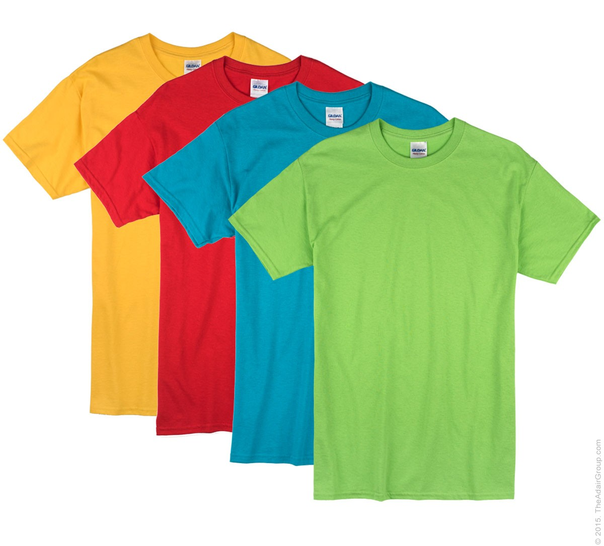
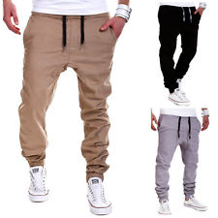
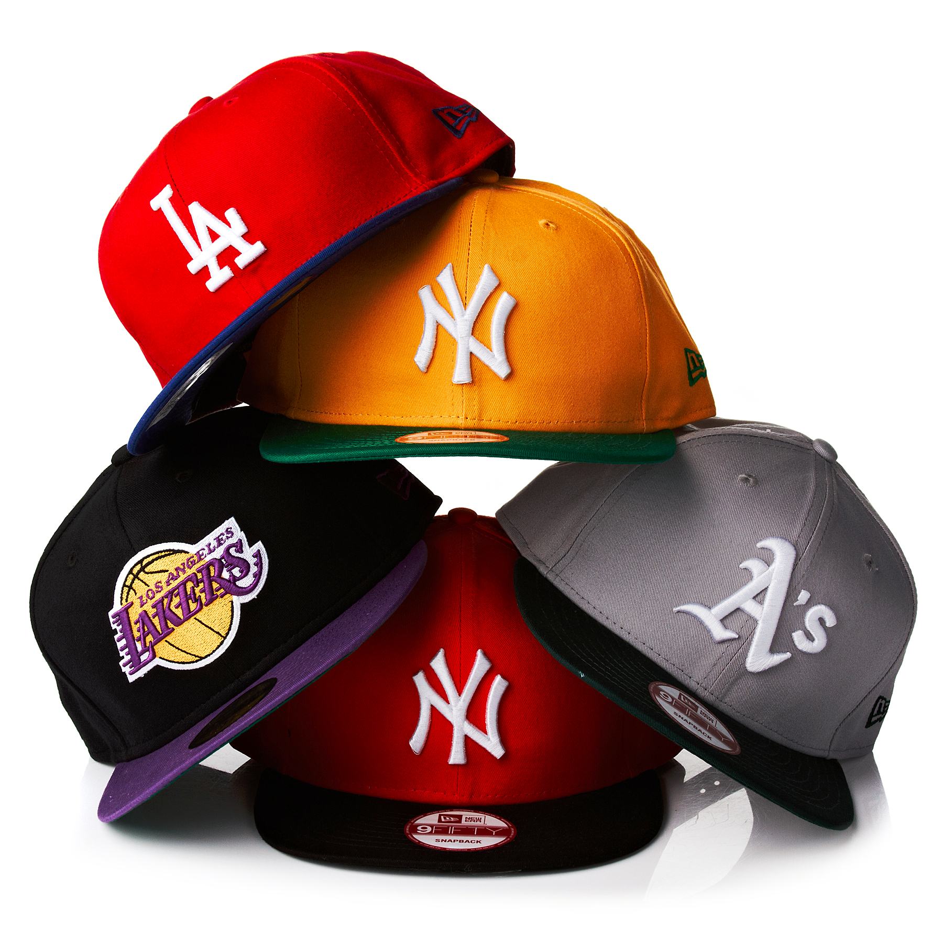
HAZLO AHORA
Respond to the following questions in
full sentences!
1. ¿Cual ________ te gusta más?
2. ¿Cual __________ te gustan más?
3. ¿Cual ___________ te gusta más?

Slide 96
BIENVENIDOS A NUESTRA CLASE
Hoy es VIERNES, el CINCO de OCTUBRE

Slide 97
Objetivo y dol
Obj: LLWBAT describe the activities and items they like and dislike in Spanish. (NL1.1B)
Given a list of useful phrases, LLWBAT write and read a 4-5 sentence paragraph describing their likes and dislikes with a peer score of 80% of higher.

Slide 98
ANUNCIOS
PROGRESS REPORTS COMING HOME NEXT WEEK
PT CONFERENCES NEXT WEEK

Slide 99
LA ESTRELLA DEL DIA

Slide 100
La canción del dia
Como se llama el artista?
Como se llama la canción?
Que tipo de música es?
Reggaetón Norteña bachata
salsa pop latino cumbia
ska merengue banda
Rock en español

Slide 101
Listening Comprehension
https://www.youtube.com/watch?v=fGsQaqViiwU
Que significan las letras?

Slide 102
Escucha y repite por favor
https://m.youtube.com/watch?v=8E0XIF2uJCQ

Slide 103
italki.com
Email ddealba@hsd2.org
Password Harrison1

Slide 104
Colorear por numero haz tu tarea – busca una cancion

Slide 107
OBJETIVO Y DOL
OBJETIVO: LLWBAT use the correct noun adjective agreement in discussing clothing and color [NL.1.1c, NL.2.2b, NL.1.e]
DOL: Given 10 written descriptions, LLW correct the clothing description using noun/ adjective agreement with 100% accuracy.

Slide 108
Saquen una hoja de papel por favor

Slide 109
In spanish, adjectives are placed after nouns and must agree in gender and number.
The red skirt
The black suit
The blue pants
The yellow shirts

Slide 110
In spanish, adjectives are placed after nouns and must agree in gender and number.
The red skirt
The black suit
The blue pants
The yellow shirts
La falda roja
El traje negro
Los pantalones azules
Las camisas amarillas

Slide 111
Singular to plural, feminine to masculine
Like articles (la, el, los, las) adjectives need to match nouns.
We can change their endings to make them match!
Colors that end in “-o”
Change to –a for feminine
Add an “s” to make plural.
Colors that end in other vowels
Do not change from masculine to feminine
Add an “s” for plural
Colors that end in a consonant
Do not change from feminine to masculine
Add an “es” to make it plural

Slide 112
WHITEBOARD: PRACTICAR
1. the socks BLUE _______________________________
2. the shirt GREEN _______________________________
3. the sweater ORANGE _______________________________
4. the pants YELLOW ________________________________
5. the shoes PURPLE ________________________________
6. the sweatshirt PINK ________________________________
7. the jeans BLACK ________________________________
8. the dress WHITE ________________________________
9. the caps GREY ________________________________
10. the suit BROWN _________________________________

Slide 113
FASHION POLICE
On your whiteboard, write what outfit you like the best by using the clothing and color vocabulary.

Slide 114
¿Qué ropa te gusta más?

Slide 115
¿Qué __________ te gusta más?

Slide 116
¿Qué __________ te gusta más?

Slide 117
¿Qué __________ te gusta más?

Slide 118
¿Qué __________ te gustan más?

Slide 119
¿Qué ____________ te gustan más?

Slide 120
DOL: Matching
A. The purple socks
B. The brown jackets
C. The pink sweater
D. The Green shorts
E. The yellow shirt
F. The grey jacket
G. The black pants
H. The red dresses
I. The orange shoes
J. The blue blouse
1. La camisa amarilla
2. Los pantalones negros
3. La blusa azul
4. Los zapatos anaranjados
5. La chaqueta gris
6. Los calcetines morados
7. El suéter rosado
8. Los abrigos marrones
9. Los vestidos rojos
10. Los pantalones cortos verdes

